Slide 1
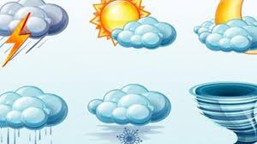
التنبؤات الجوية و خرائط الطقس
قياس عناصر الطقس
عناصر الطقس

Slide 2
عناصر الطقس
درجة الحرارة
الرياح
الرطوبة النسبية
الضغط الجوي

Slide 3
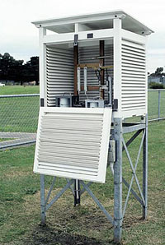
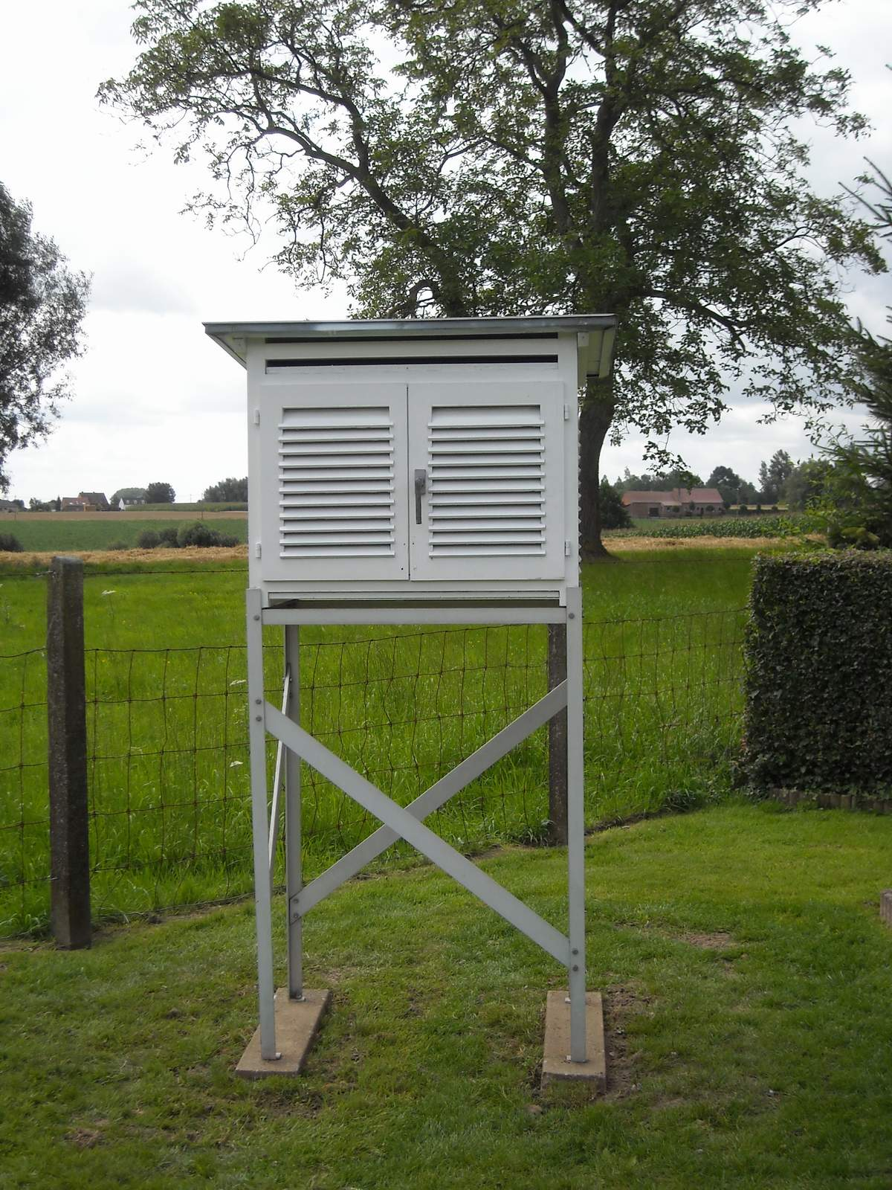
قياس عناصر الطقس

Slide 4
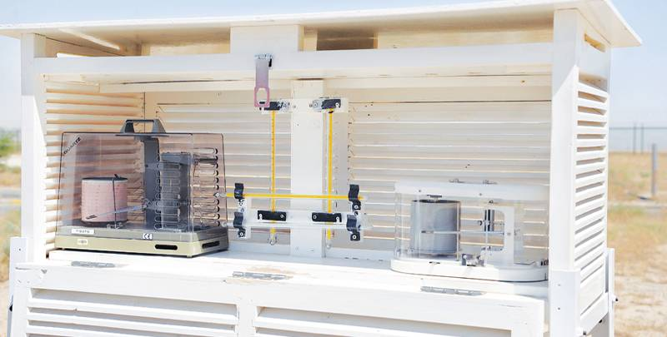
الخشب الأبيض
مصنوع من ؟؟؟؟؟ .....................
2 م
يوضع على ارتفاع ؟؟؟؟؟ .....................
يحوي فتحات جانبية مائلة يكون بابه في اتجاه الشمال؟؟؟؟؟
للسماح للهواء بالدخول اليه و منع وصول أشعة الشمس لمقاييس درجة الحرارة
مقياس درجة الحرارة الجاف
ماذا يوجد داخلة ؟؟؟؟؟
جهاز الثيرموغراف
مقياس درجة الحرارة الرطب
مقياس درجة الحرارة العظمى
مقياس درجة الحرارة الصغرى

Slide 5
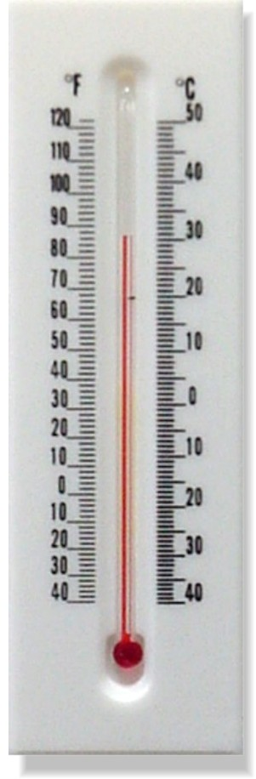
مقياس درجة الحرارة الجاف
مقياس زئبقي
السلسيوس و الفهرنهايت

Slide 6
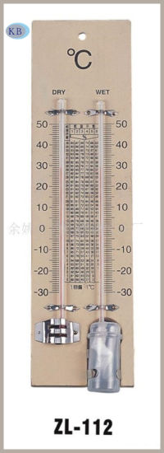
مقياس درجة الحرارة الرطب
مقياس زئبقي مغطى بقطعة قماش مبللة
قيمة درجة الحرارة المسجلة في الرطب أقل من الجاف
يستخدم الفرق بين درجتي الحرارة الجاف و الرطب لقياس الرطوبة النسبية

Slide 7
مقياس درجة الحرارة الرطب
كلما كان الهواء أكثر جفافاً كلما انخفضت درجة الحرارة المزان الرطب و كلما زاد الفرق بين درجة الحرارة الجاف و الرطب
كلما كان الهواء رطبا جدا فلا تختلف درجة حرارة الميزان الرطب عن الجاف

Slide 8
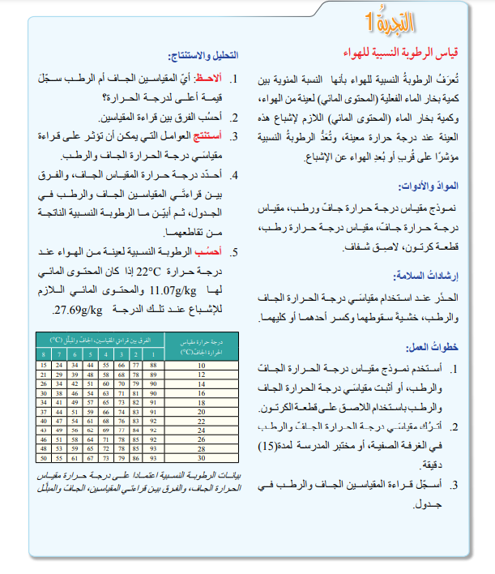
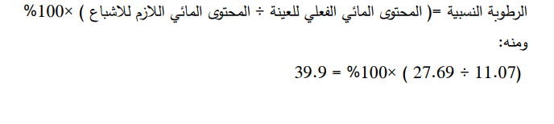
المقياس الجاف يعطي قراءة أكثر الا اذا كانت الغرفة مشبعة بالهواء
قراءة المقياس الجاف – قراءة المقياس الرطب
الرطوبة النسبية هي
رطوبة الهواء المحيط
تؤخذ درجة حرارة المقياس الجاف ثم قراءة المقياس الرطب و يحسب الفرق بين القراءتين .
ثم يحدد قيمة درجة حرارة المقياس الجاف و الفرق بين القراءتين على الجدول و تؤخذ القيمة التي تتقاطع عنها القراءتين والتي تمثل الرطوبة النسبية للهواء

Slide 9
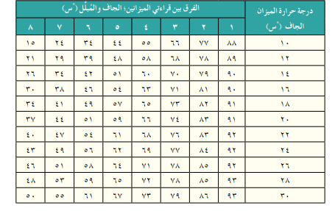
كلما قل الفرق بين قراءتي الميزان الجاف والرطب زادت قيمة الرطوبة الجوية

Slide 10
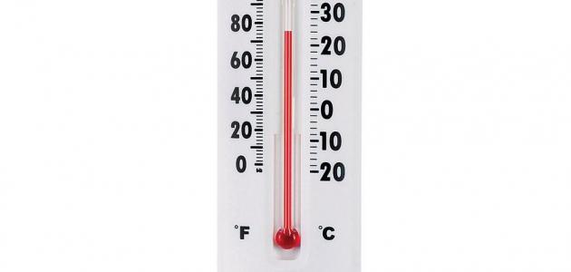
مقياس درجة الحرارة العظمى
مقياس زئبقي
يوضع بشكل افقي
يوجد اختناق في الانبوب الزجاجي ؟؟؟

Slide 11
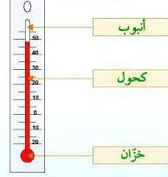
مقياس درجة الحرارة الصغرى
مقياس كحولي (الايثيلي) و انبوبه اكثر اتساعا
يوضع بشكل افقي

Slide 12
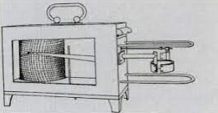
جهاز الثيرموغراف
قطعة معدنية مثبته في نهايتها ذراع معدني تنتهي بقلم و أسطوانة دوارة مثبت عليها ورقة رسم بياني
تؤثر درجة الحرارة على القطعة المعدنية فتسخن و تتمدد لتدفع الذراع للأعلى فيرسم اقلم رسما بيانيا يشير الى قيمة درجة حرارة الهواء و يحدث العكس عند التقلص

Slide 13
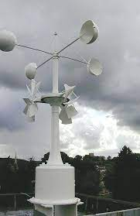
أجهزة قياس اتجاه الرياح و سرعتها
ثلاثة أو أربعة انصاف كرات فلزية مجوفة مثبته على قضيب فلزي ينتهي بعداد
يتكون من ؟؟؟؟؟ ...............................................
تحرك الرياح أنصاف الأقطار ( التناسب طردي) فكلما زادت سرعة الرياح زادت طاقة حركتها و تولد هذه الحركة تيارا كهربائيا تجرى قياسه في العداد يبين سرعة العداد بوحدة العقدة
مبدأ عمله ؟؟؟؟؟
الأنيمومتر

Slide 14
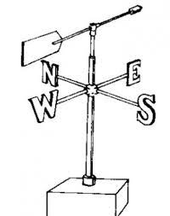
أجهزة قياس اتجاه الرياح و سرعتها
عمود فلزي مثبت عليه ذراع فلزية بشكل افقي أحد طرفيها سهم يشير الى الاتجاه الذي يهب منه الرياح
يتكون من ؟؟؟؟؟ .............................................................
ينسب اتجاه الرياح الى الجهة التي تهب منها
ريشة الرياح

Slide 15

أجهزة قياس اتجاه الرياح و سرعتها
مخروط الرياح
كيس من القماش مخروطي الشكل مفتوح من طرفيه
يتكون من ؟؟؟؟؟ .............................................................
يدخل الرياح عبر الفتحة الواسعة و تخرج من الفتحة الضيقة حيث تشير الفتحة الواسعة فيه الى الاتجاه الذي هبت منه الرياح
مبدأ عمله ؟؟؟؟؟ ...............................................................

Slide 16
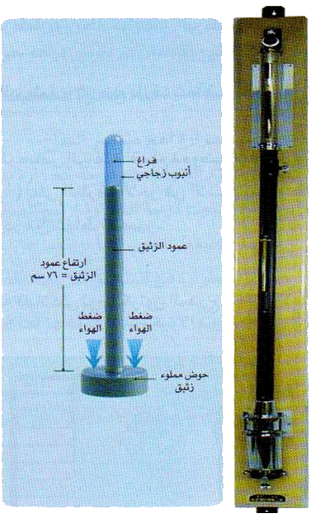
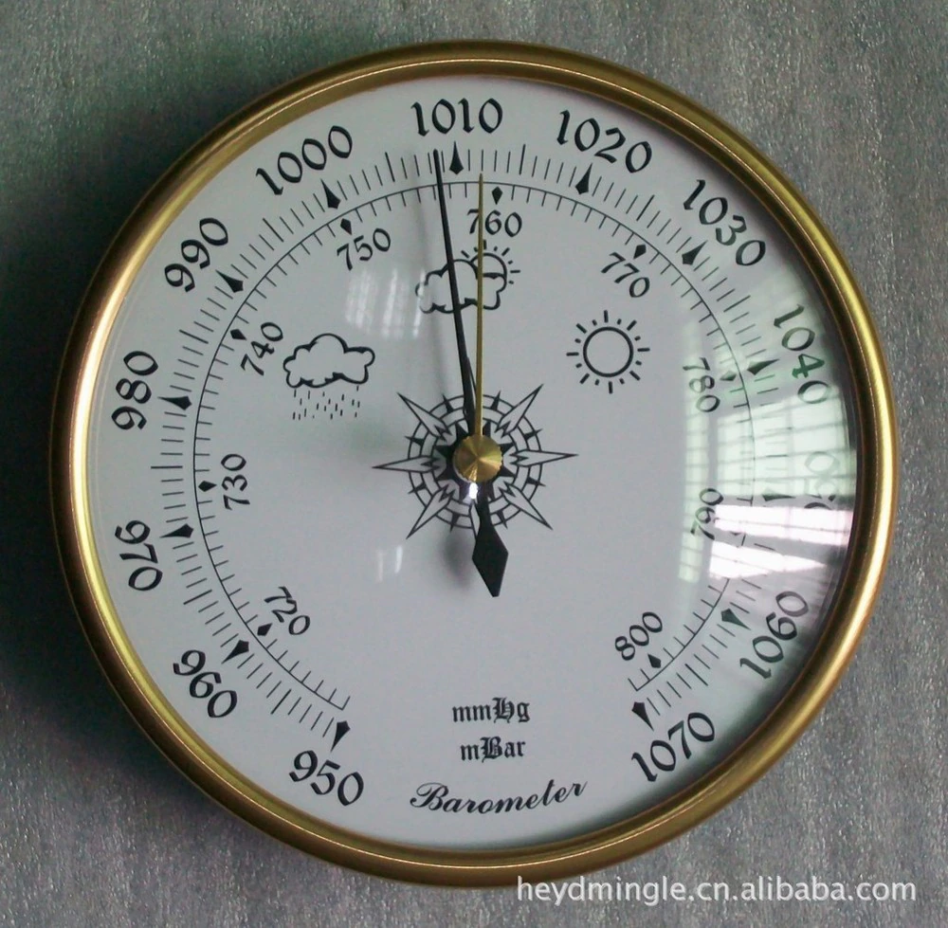
أجهزة قياس الضغط الجوي
الباروميتر الفلزي
الباروميتر الزئبقي

Slide 17
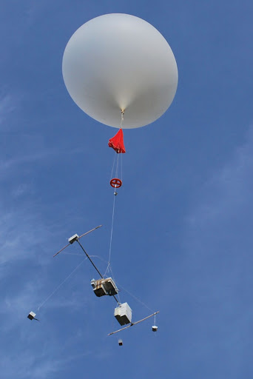
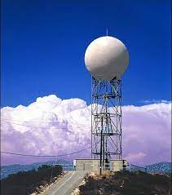
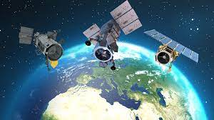
صور الأقمار الصناعية
رادار الطقس
بالون الطقس

Slide 18

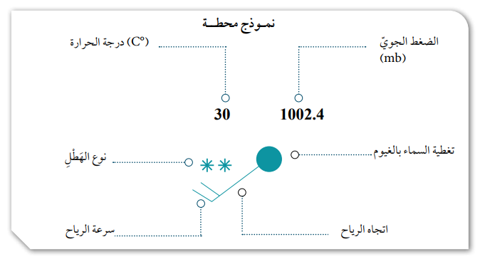
نموذج المحطة

Slide 19
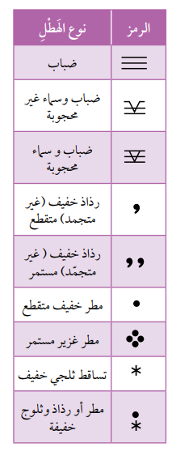
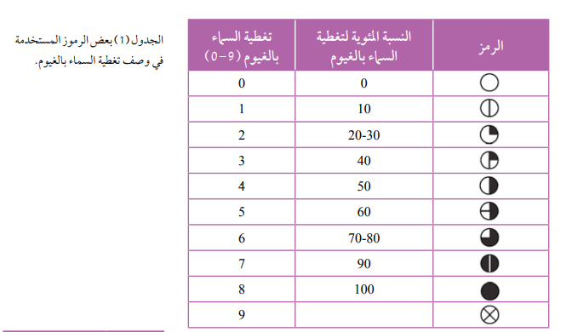

Slide 20
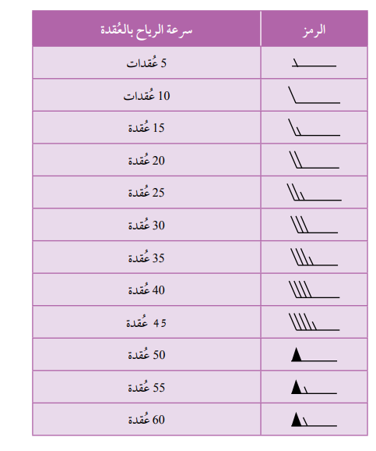

Slide 21
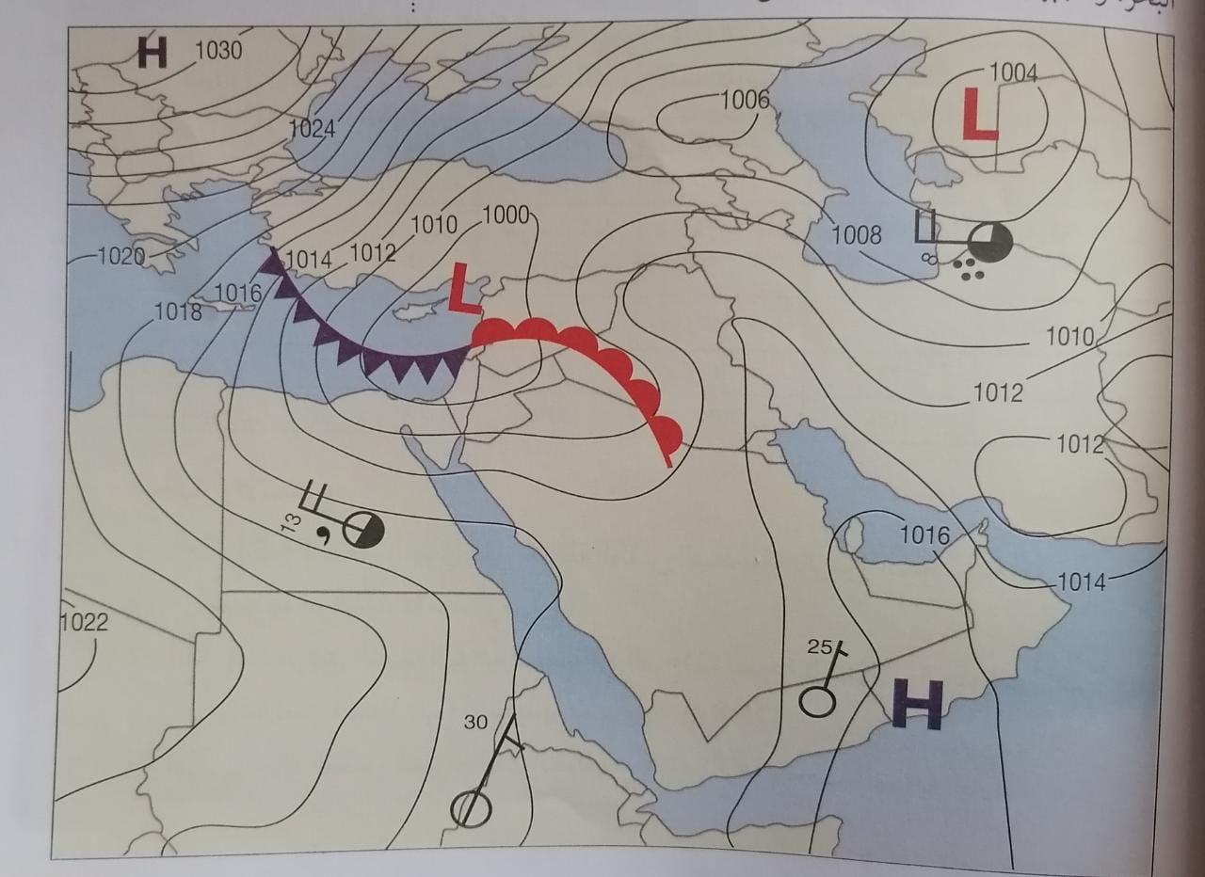

خرائط الطقس
أنظمة الضغط الجوي
الجبهة الهوائية
نوع الهطل
تغطية الغيوم بالسماء
سرعة الرياح و اتجاهها

Slide 22
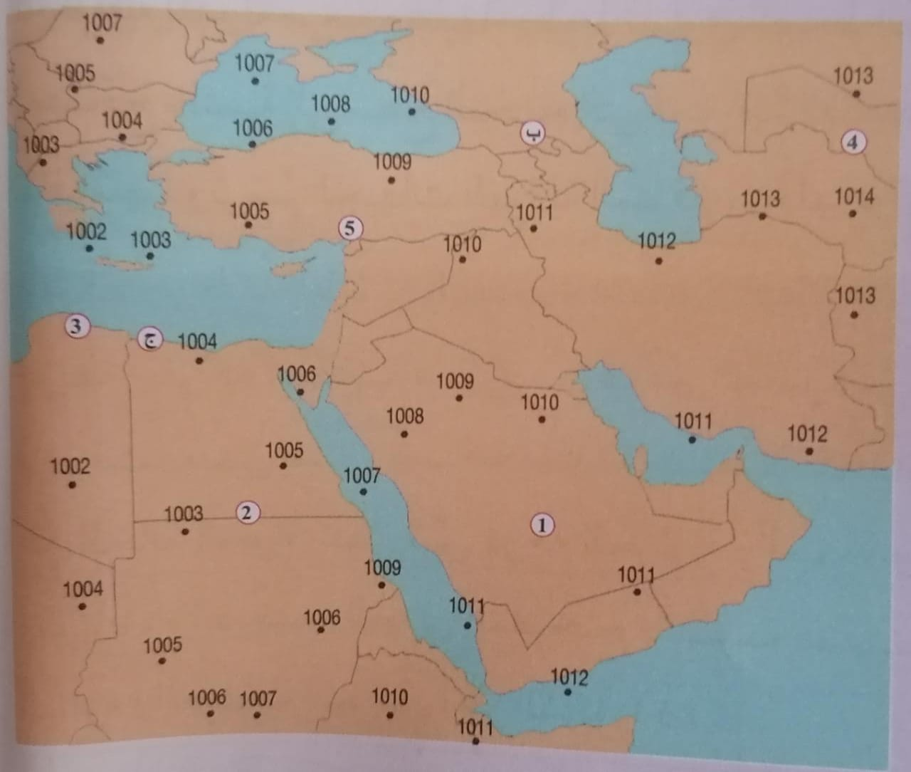
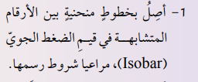

Slide 23
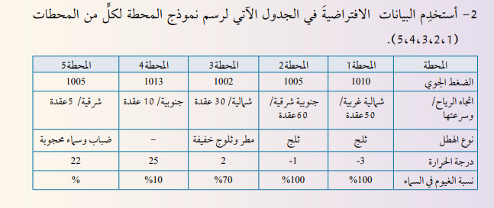

25
2
-3
-1
*
22
*
*

Slide 24
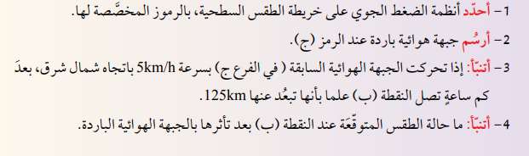
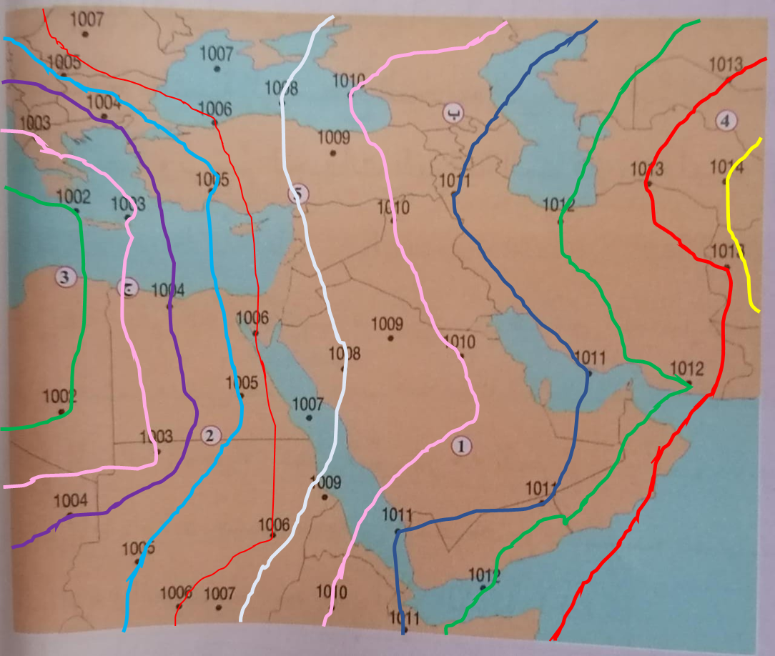


H
L

